Slide 1


기획 이상희

Slide 2

NEW
슬로우캘리
홈페이지
벤치마킹
개선방향
구현
슬로우캘리
페이지 살펴보기
경쟁업체
방향성
PC
타겟
사이트 분석
메인페이지
정보구조설계
MOBILE
경쟁사
문제점
서브페이지
컨셉/디자인
구현분석
선정이유
분석결과
와이어프레임
스토리보드

Slide 3
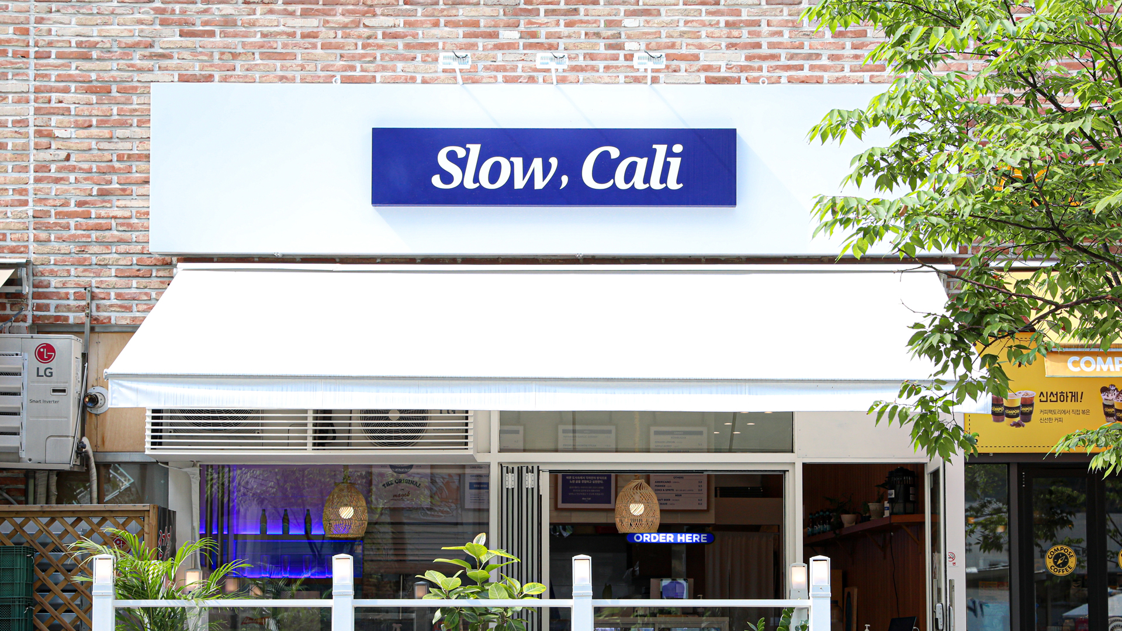
슬로우캘리
About 슬로우캘리
슬로우캘리
국내 최초 포케 전문점
주식회사 더슬로우컴퍼니
대표: 전현제
주소: 서울시 마포구 월드컵북로 6길 92, 5층
이메일: slow@slowcompany.co.kr

Slide 4
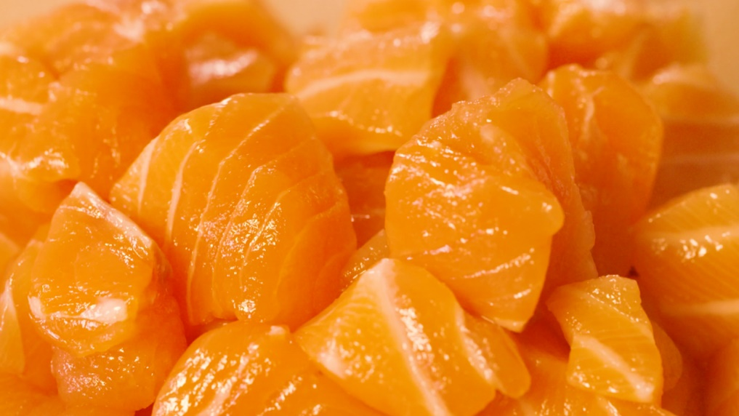
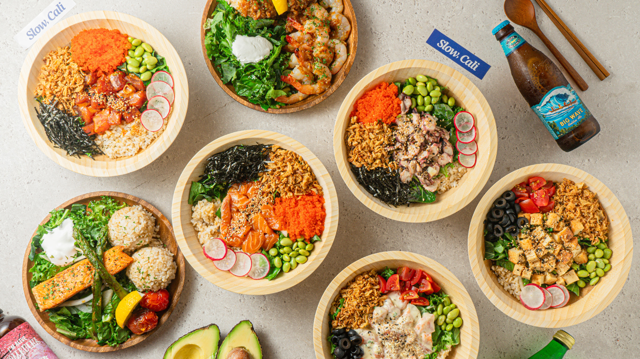
슬로우캘리
About 포케
포케(Poke)
1. 하와이 말로 ‘네모나게 자르다’라는 뜻
2. 참치살이나 생선살을 깍둑썰기로 잘라 밥과 채소에 드레싱을 얹어 함께 비벼 먹는 음식
3. 국내에서 영양소를 두루 갖춘 건강식 메뉴로 점차 대중화되는 추세

Slide 5
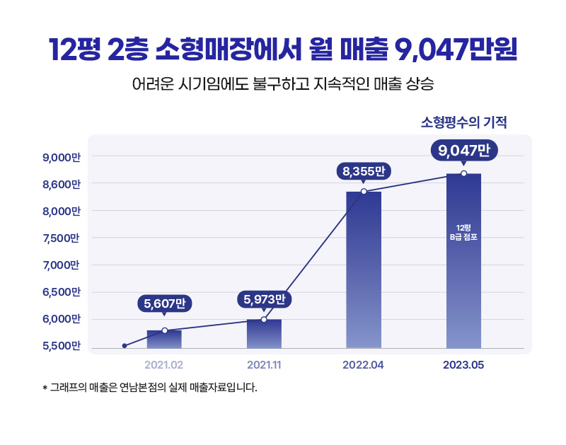
슬로우캘리
About 성장세
성장세
2021년 5월 첫 직영점 오픈
1년 반 만에 80호점까지의 가맹점
네이버 등록 기준 현재 130개 점포

Slide 6




슬로우캘리
About 수상 연혁
2022 소비자협의회 포케 전문점 부문대상
‘2023 대한민국 퍼스트브랜드 대상‘ 포케 프랜차이즈 부문 대상 수상
‘2022 소비자 협의회 포케 전문점 부문 대상’ 수상

Slide 7



슬로우캘리
타겟
타겟
건강식을 선호하는 2030 남성/여성

Slide 8
슬로우캘리
경쟁사
샐러드/포케 프랜차이즈 부담금과 매출 현황
(단위: 천원)
브랜드 | 초기 부담금 | 가맹점 연평균 매출 | 면적당 연평균 매출
샐러디 | 95,150 | 302,273 | 26,965
슬로우캘리 | 75,600 | 317,704 | 24,439
샐러드박스 | 52,150 | 135,434 | 9,245

Slide 9
슬로우캘리
선정이유
선정이유
1. 제가 포케를 좋아하고 타업체보다 맛있게 느껴져 슬로우캘리 종종 먹었기 때문입니다.
2. 영양정보나 칼로리, 알러지 성분에 대한 정보가 빈약합니다.
3. 사이트 편의성이 부족합니다.
4. 슬로우캘리를 대표하는 곳이지만, 사이트가 중구난방으로 되어있어 이용자가 느끼기에
의아한 부분들이 존재합니다.
종합. 성장세는 좋으나 사이트는 관리가 되지 않아 보완의 필요성을 느꼈습니다.

Slide 10
홈페이지
페이지 살펴보기
사이트 분석
문제점
분석결과

Slide 11
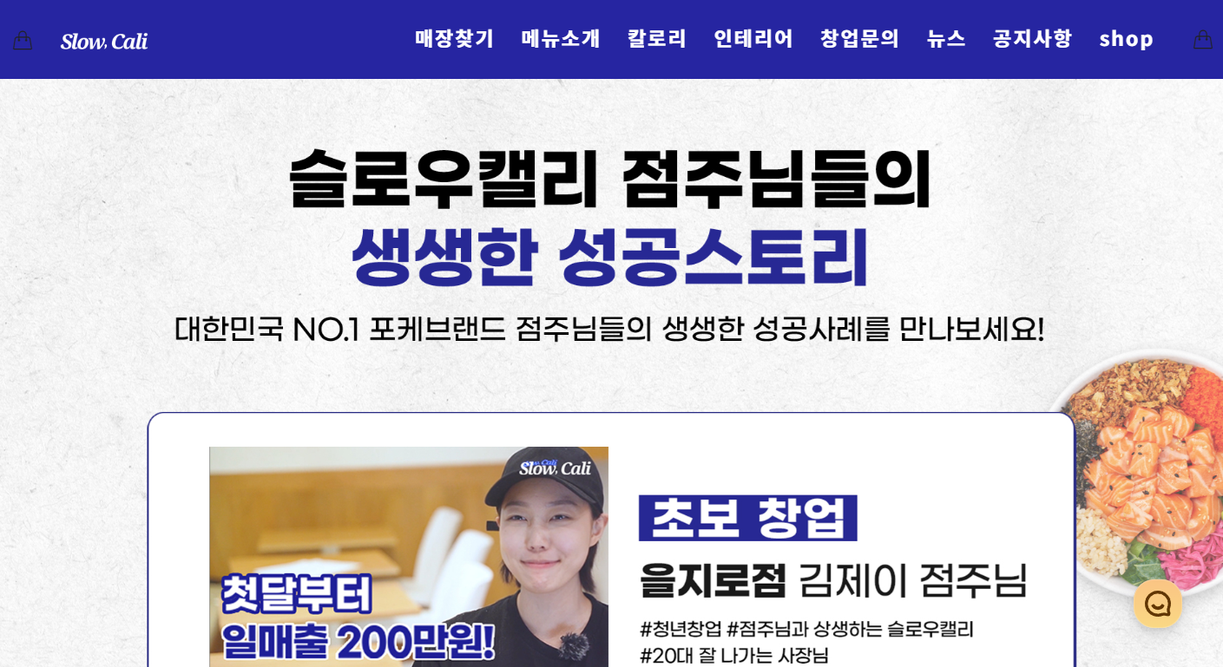
홈페이지
메인 페이지
https://www.slowcali.co.kr/

Slide 12
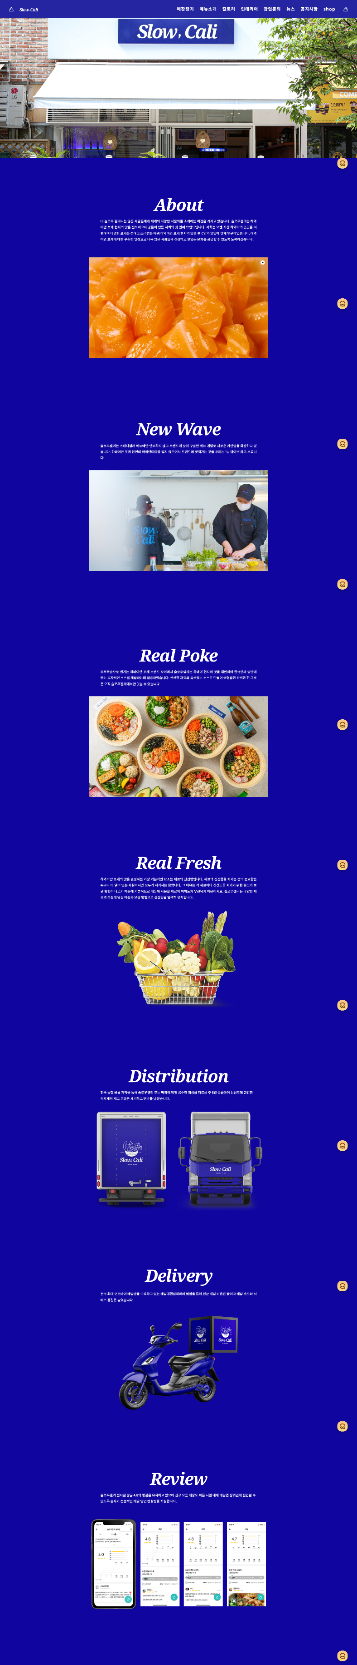
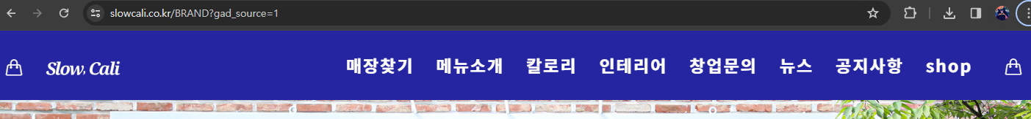
홈페이지
브랜드 페이지

Slide 13
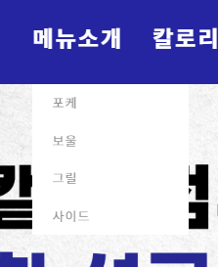
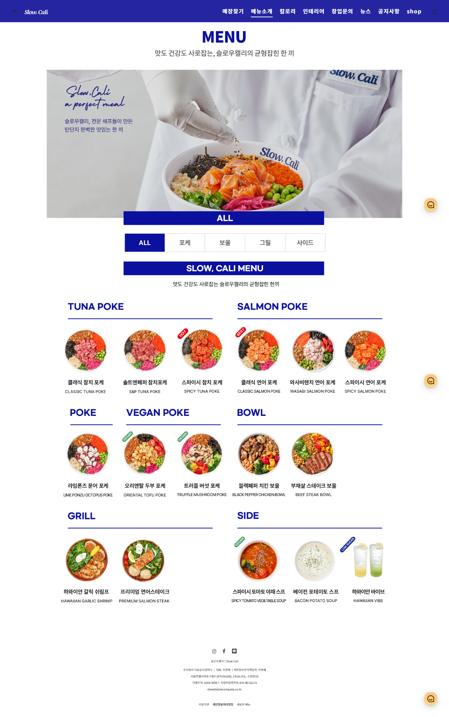
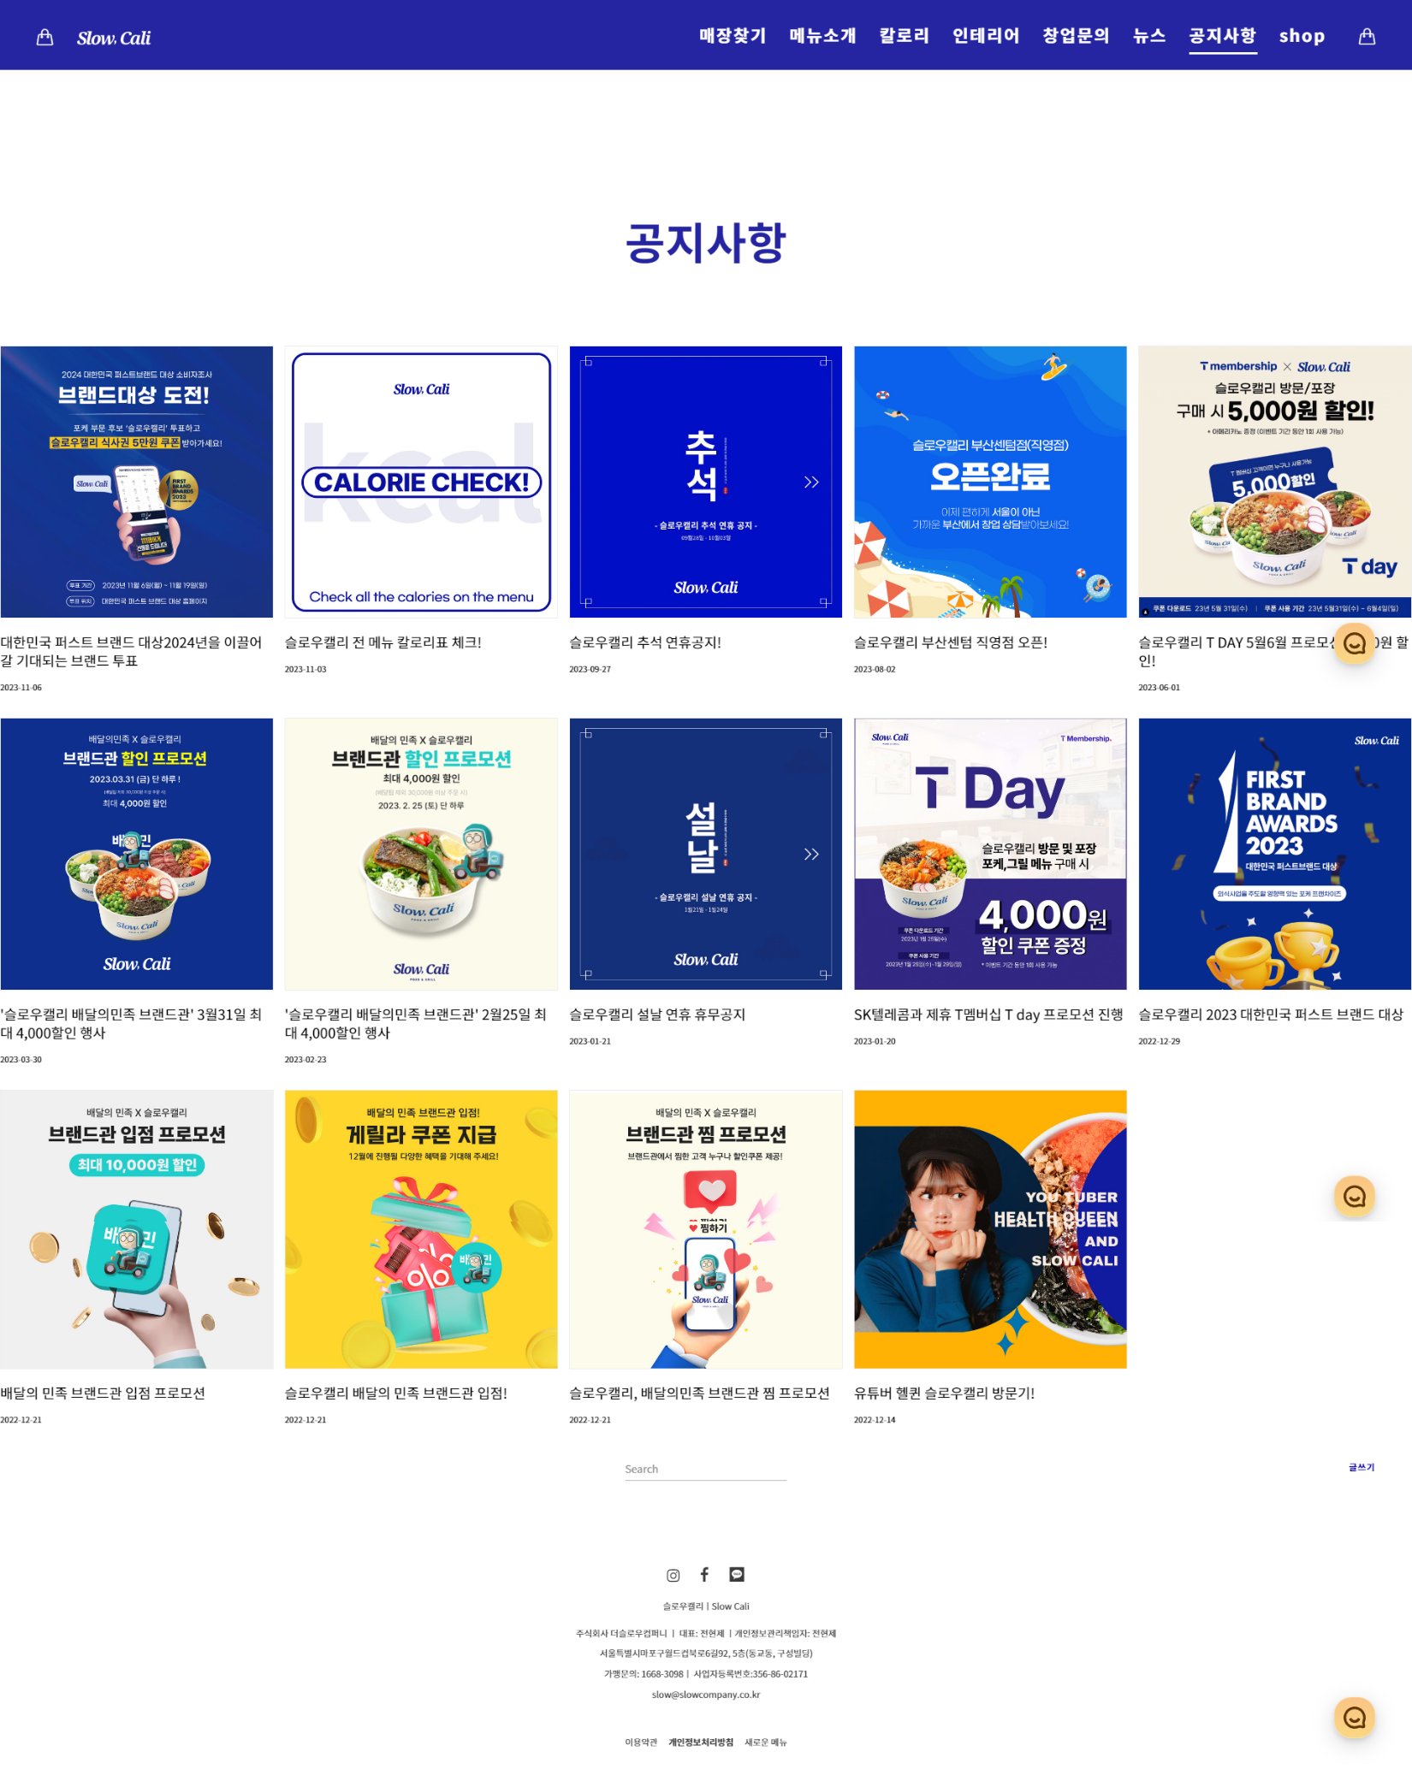
홈페이지
서브 페이지

Slide 14
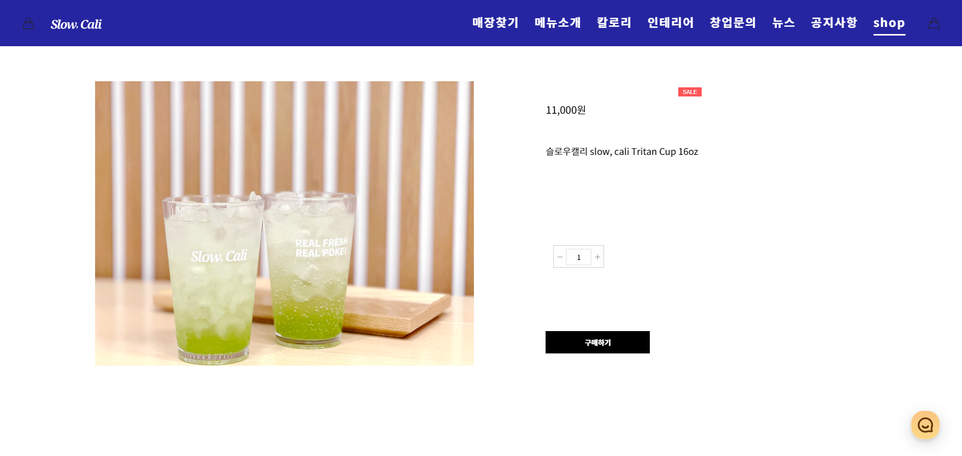
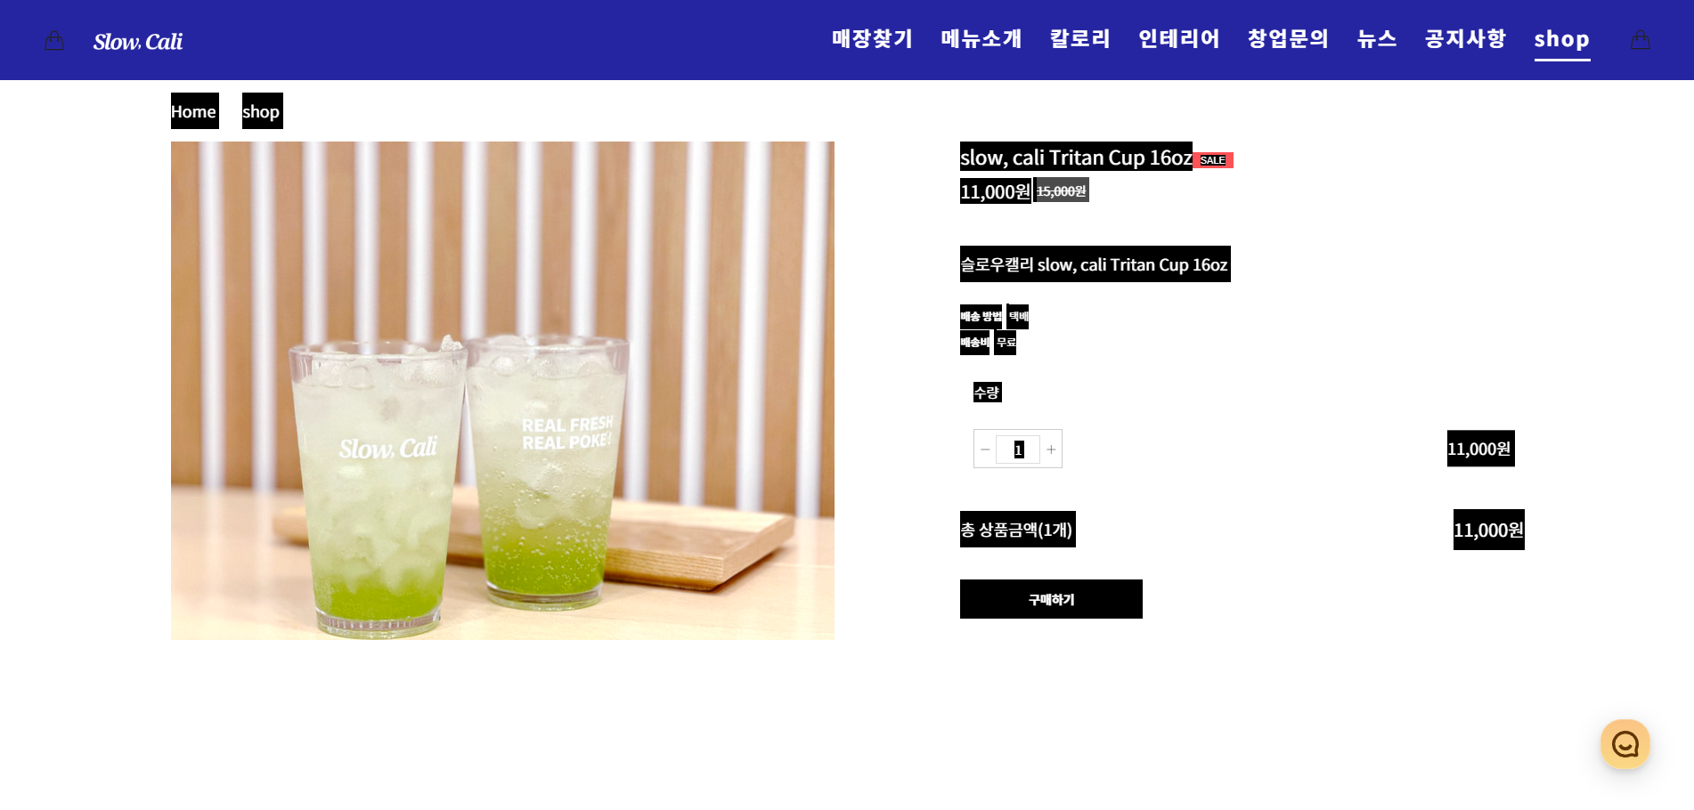
홈페이지
문제점
1. 숨기는 정보가 많은 사이트

Slide 15
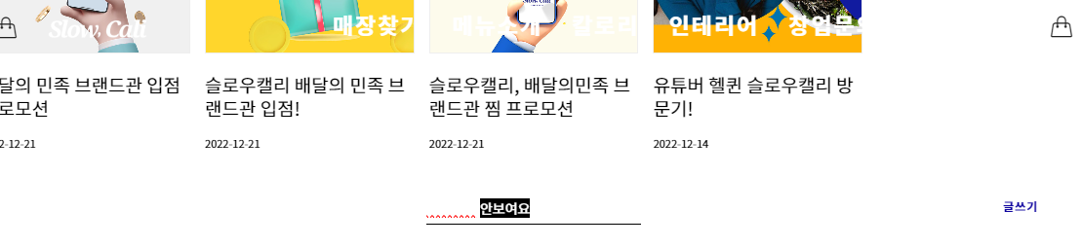
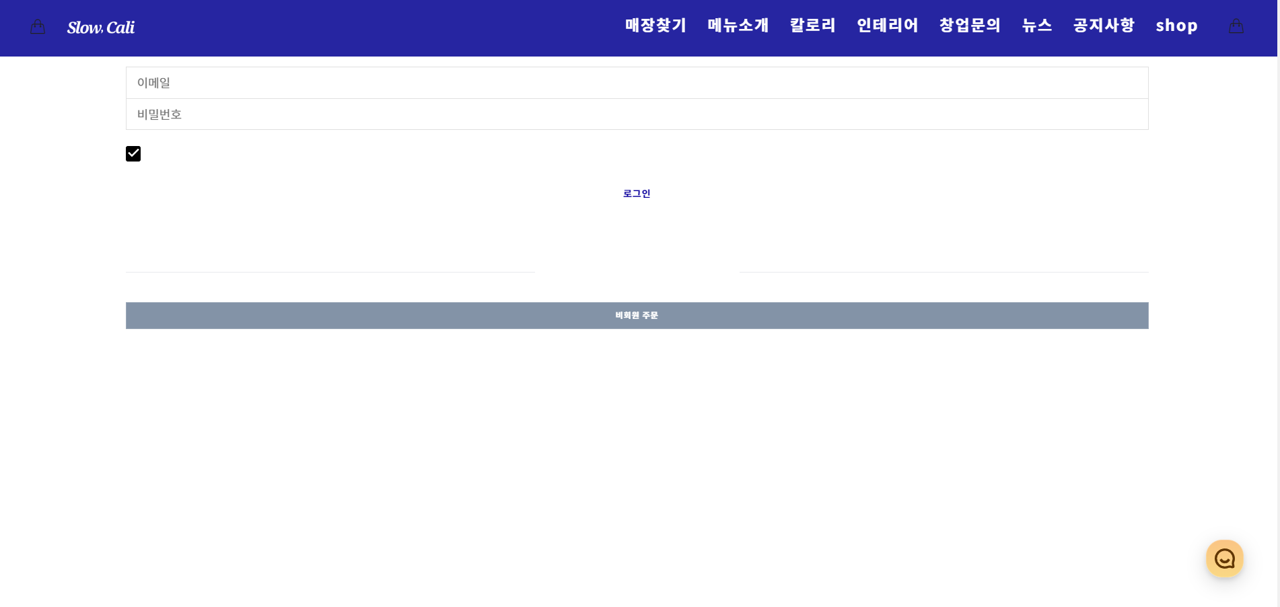
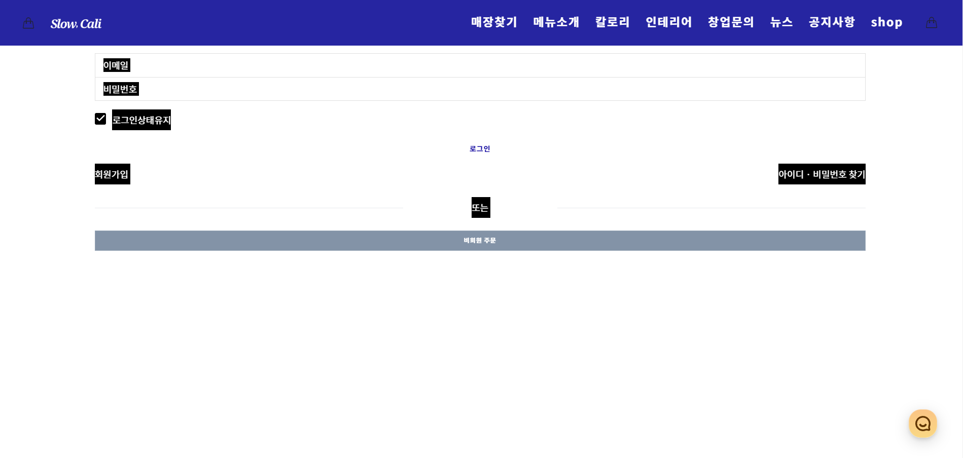
홈페이지
문제점
1. 숨기는 정보가 많은 사이트

Slide 16
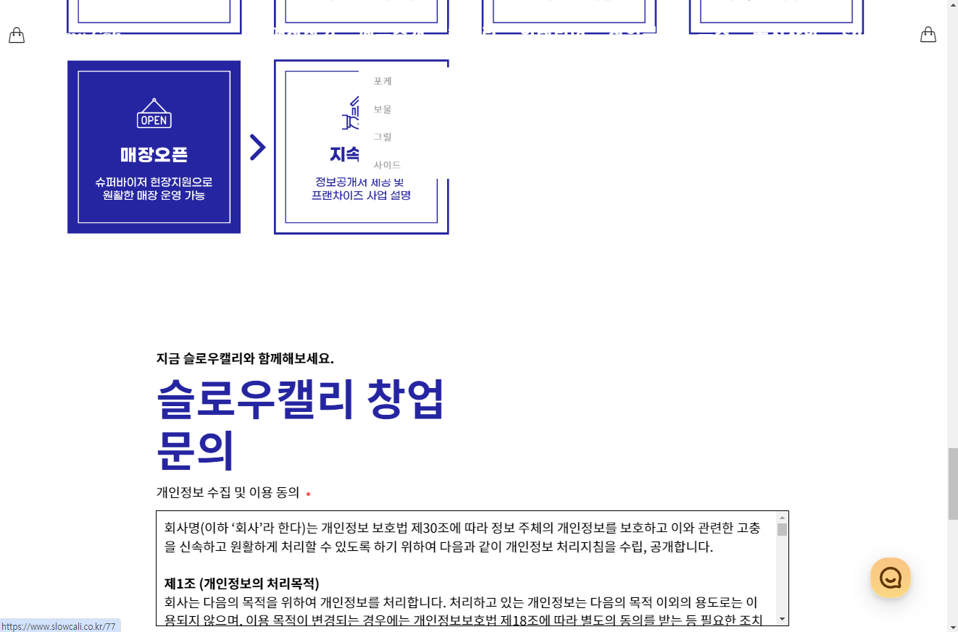
홈페이지
문제점
2. 사용자를 고려하지 않은 배치방식과 불필요한 아이콘

Slide 17
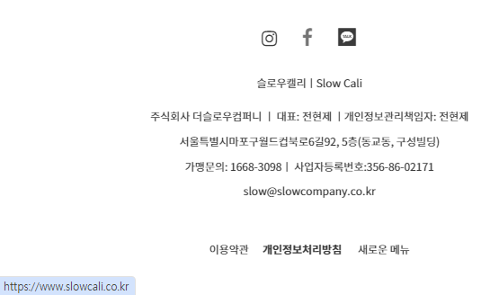
홈페이지
문제점
3. 연결되지 않는 SNS 링크/새로운 메뉴?

Slide 18
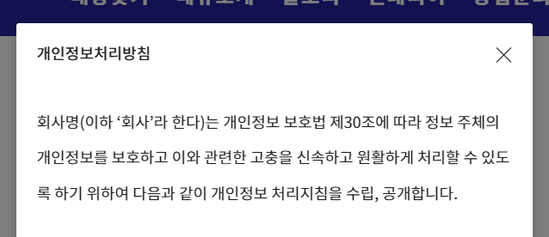
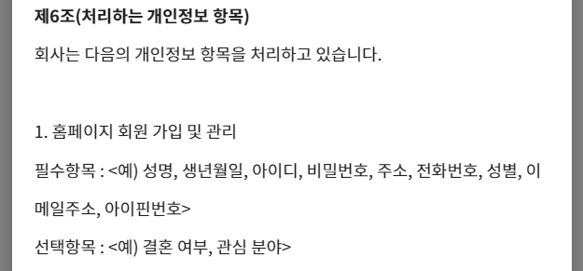
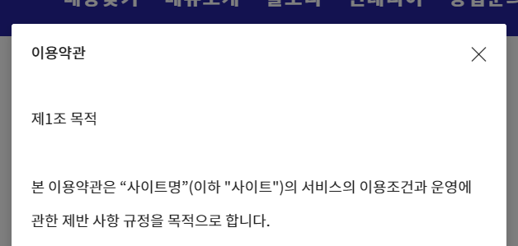
홈페이지
문제점
4. 전반적으로 관리되지 않는 사이트

Slide 19

홈페이지
문제점
종합 문제점
1. 페이지 내 슬로우캘리 브랜드와 제품의 정보가 부족
2. 사용자 편의를 고려하지 않은 UI
3. 파랑/하양이 반복되는 단순하고 아쉬운 구조의 페이지
4. 이름도 직관적이지 않은데 사이트 또한 뭘 파는지 단숨에 파악이 어려움
5. 종종 업로드를 했지만 사이트 관리는 되지 않고 있음
6. 이벤트나 브랜드 홍보를 적극적으로 배치할 필요
7. 사이트 신뢰성이 저하되어 브랜드 이미지 손실

Slide 20



벤치마킹

Slide 21
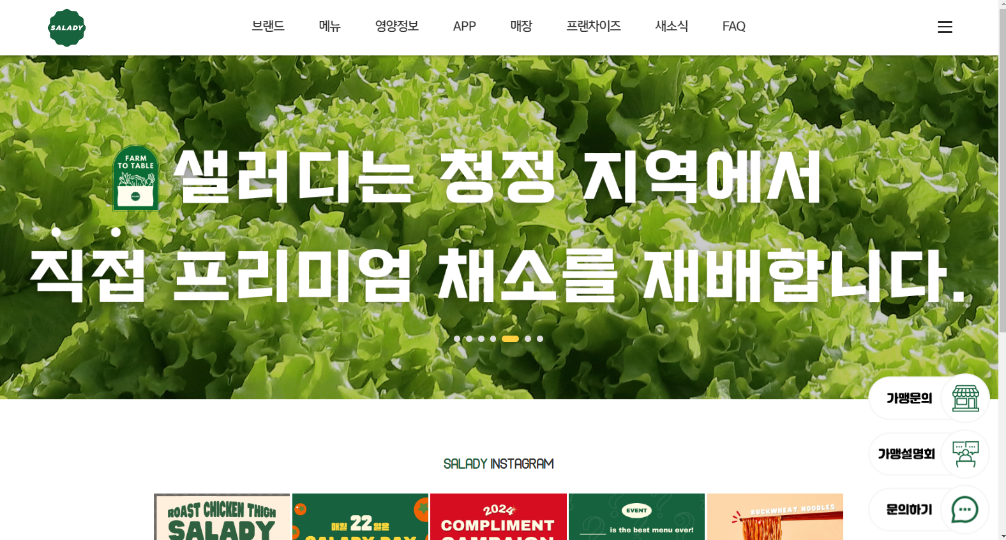
벤치마킹
경쟁업체 조사
샐러디 https://salady.com/

Slide 22
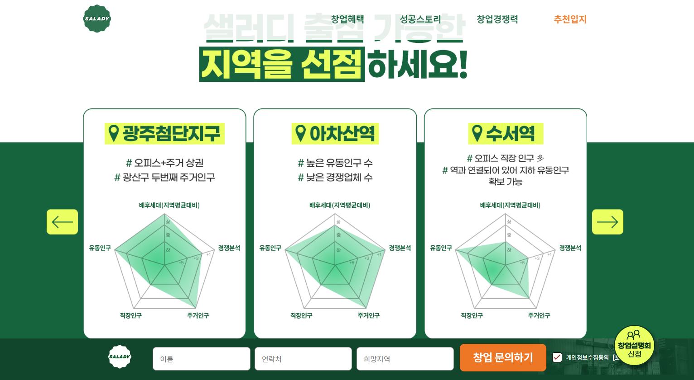
벤치마킹
경쟁업체 조사
샐러디 가맹페이지

Slide 23
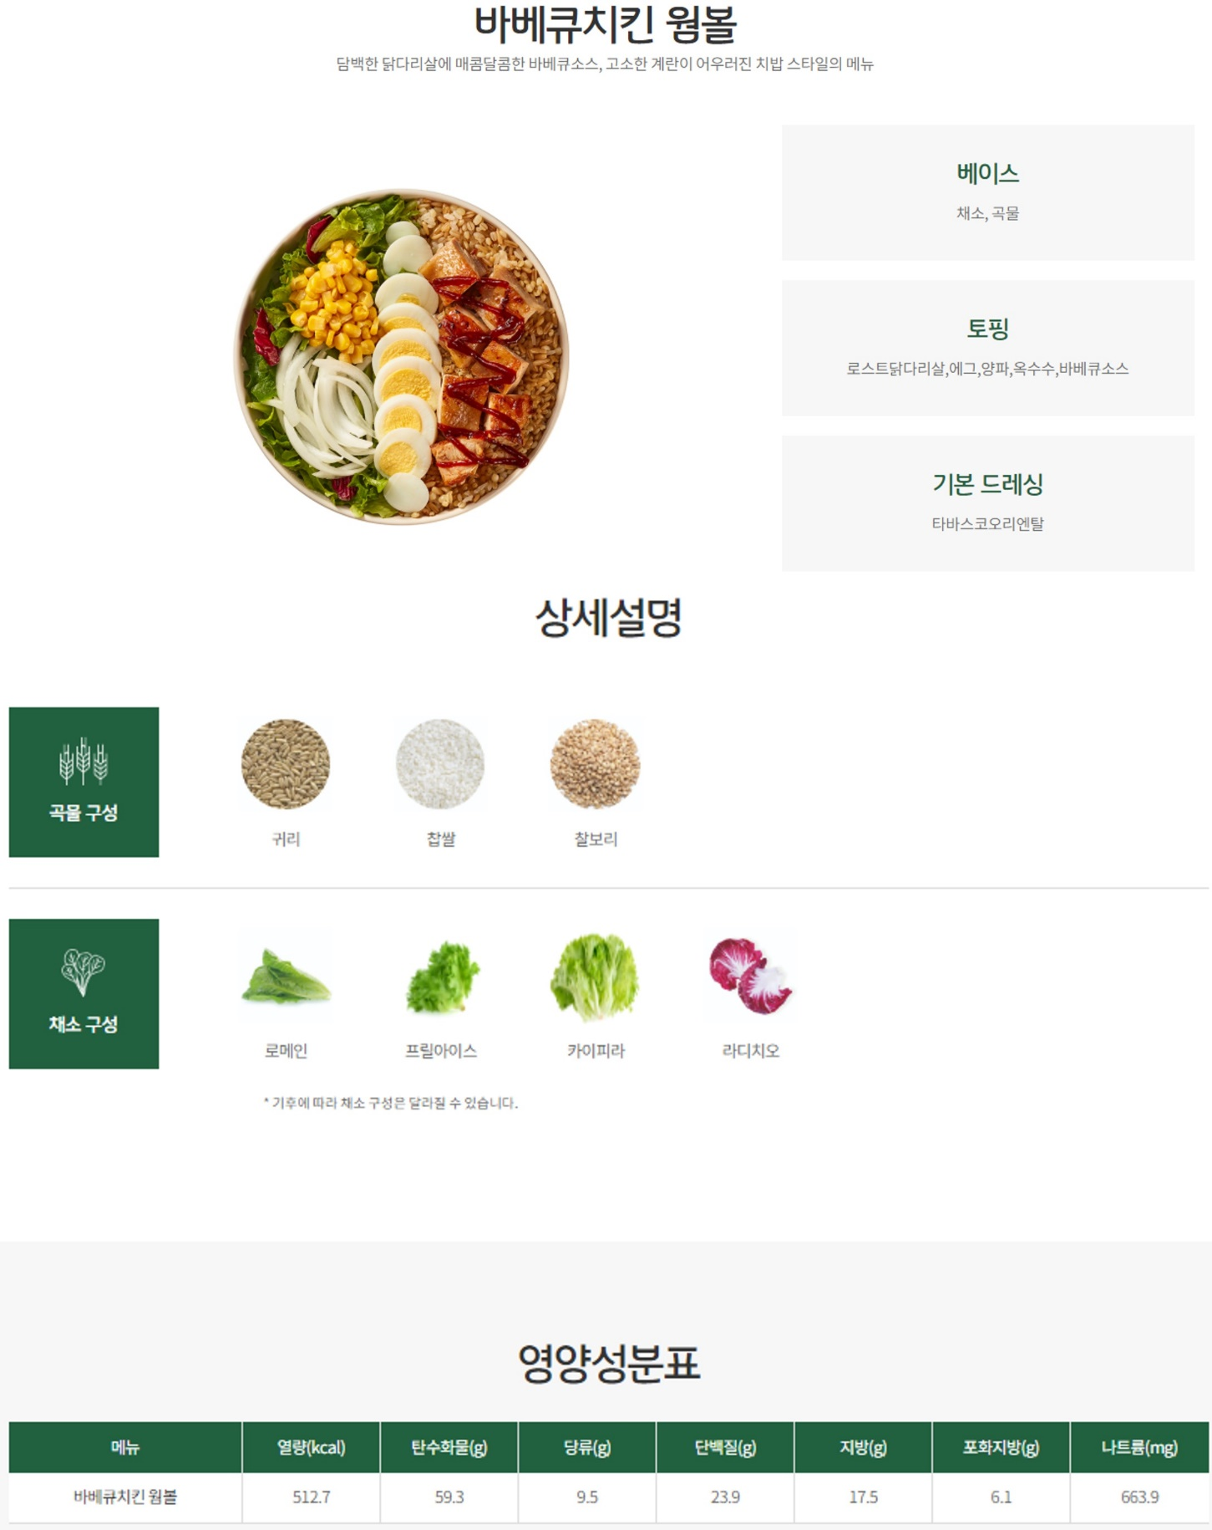
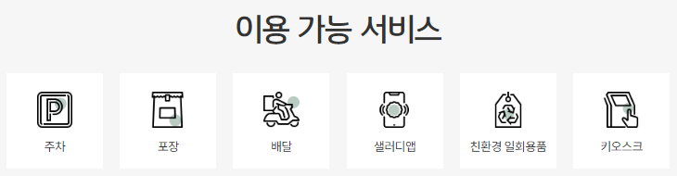
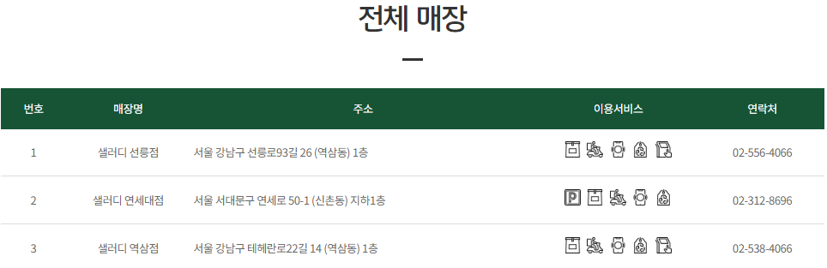
벤치마킹
경쟁업체 조사
샐러디
- 가맹사이트 별도 관리
- 사용자 편의를 많이 고려하여 설계한 느낌
- 샐러드의 신선한 느낌을 홈페이지에 반영
- 건강하고 믿을 수 있는 식품 이미지를 부여
- 인스타그램 게시글과 링크 첨부로 눈에 띄는 다양한 정보 제공

Slide 24

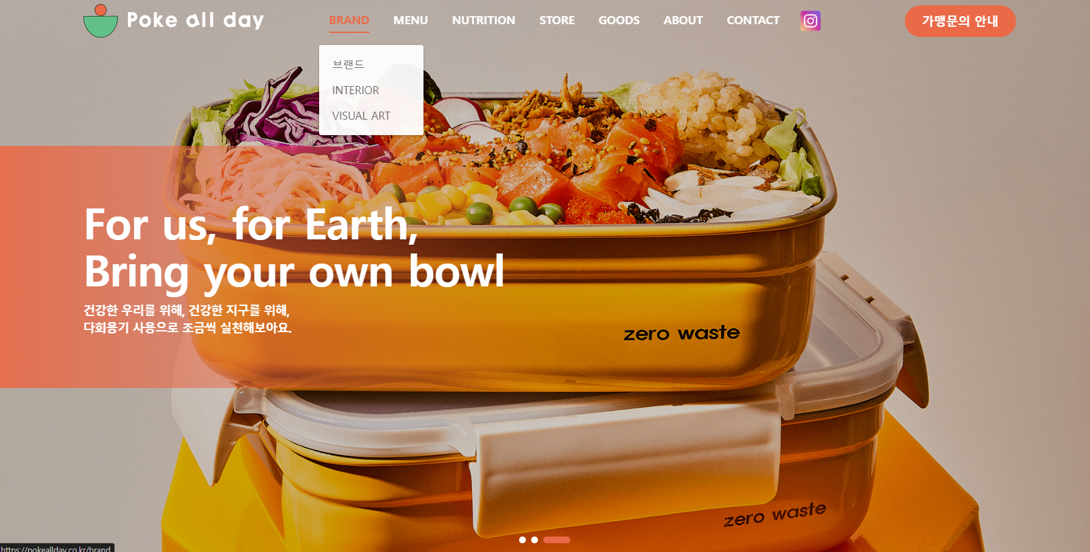
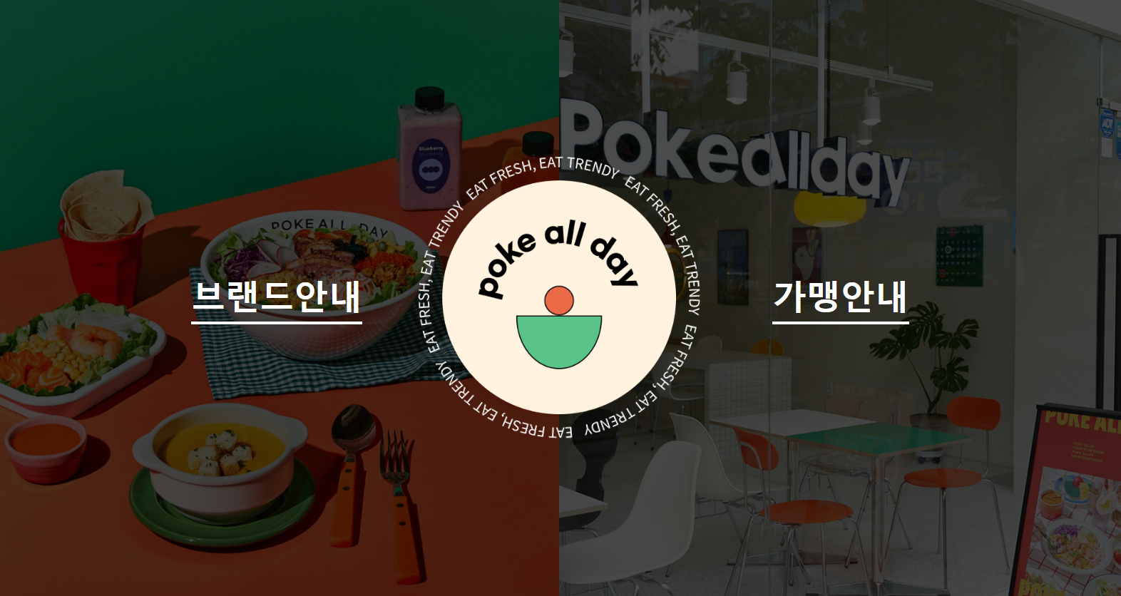
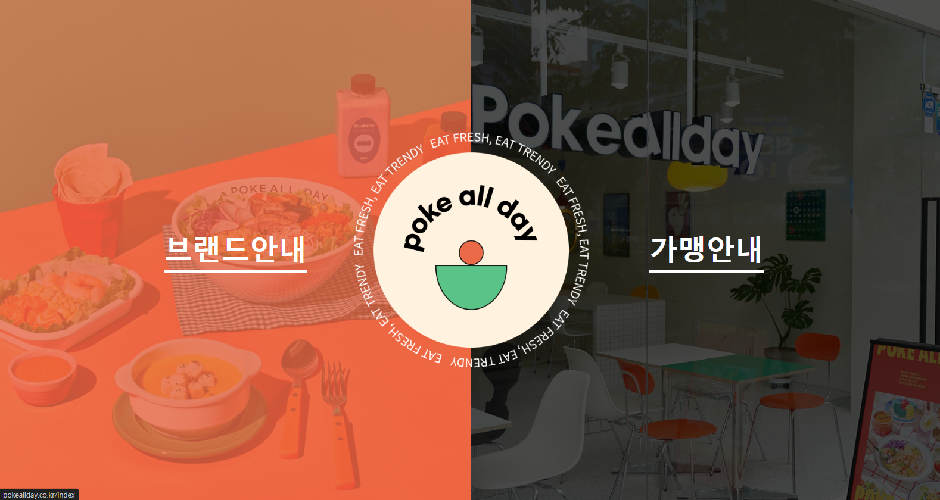
벤치마킹
경쟁업체 조사
포케올데이 https://pokeallday.co.kr/

Slide 25
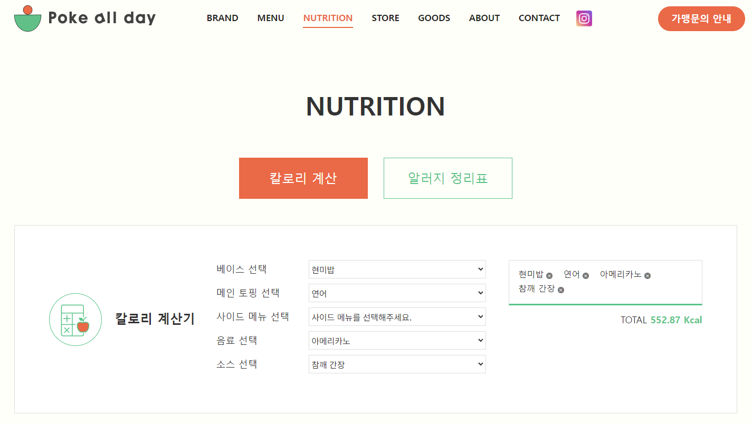
벤치마킹
경쟁업체 조사
포케올데이 https://pokeallday.co.kr/

Slide 26
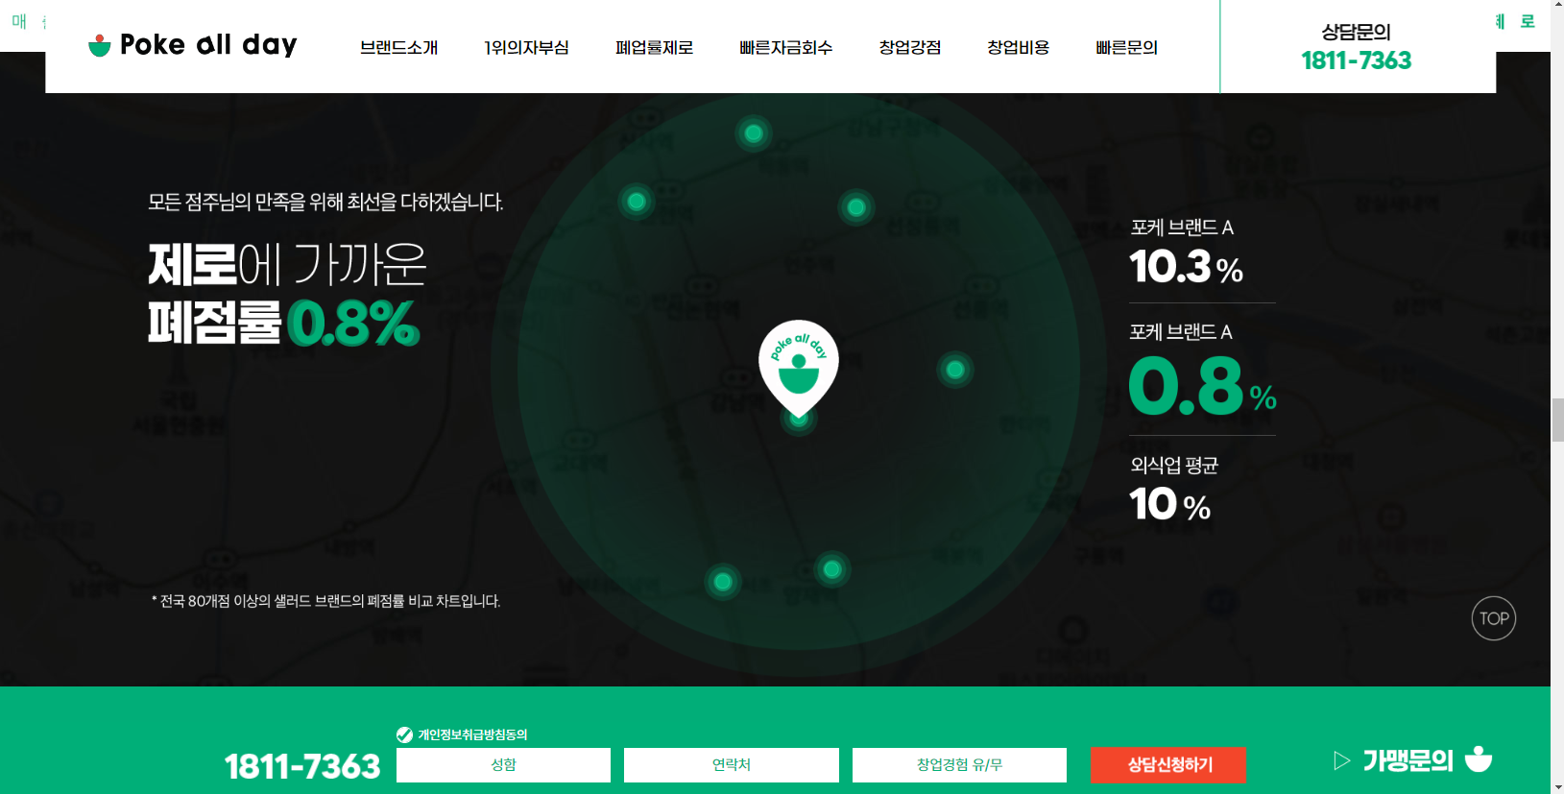
벤치마킹
경쟁업체 조사
포케올데이 가맹페이지
포케올데이
- 메인 페이지에서 브랜드사이트와 가맹사이트를 구분하여 소비자와 창업준비자가
찾는 페이지를 별도로 배치
- 사용자가 원하는 정보가 적재적소에 잘 배치되어 있어 편리함
- 식욕을 자극하는 음식 사진과 정보가 눈에 띄어 브랜드 이용 욕구 상승
- 섹션별로 정리하여 보기 쉽고 찾기 쉬운 구성
- 브랜드 컬러를 적절히 사용하여 일관성 있는 사이트 구성

Slide 27
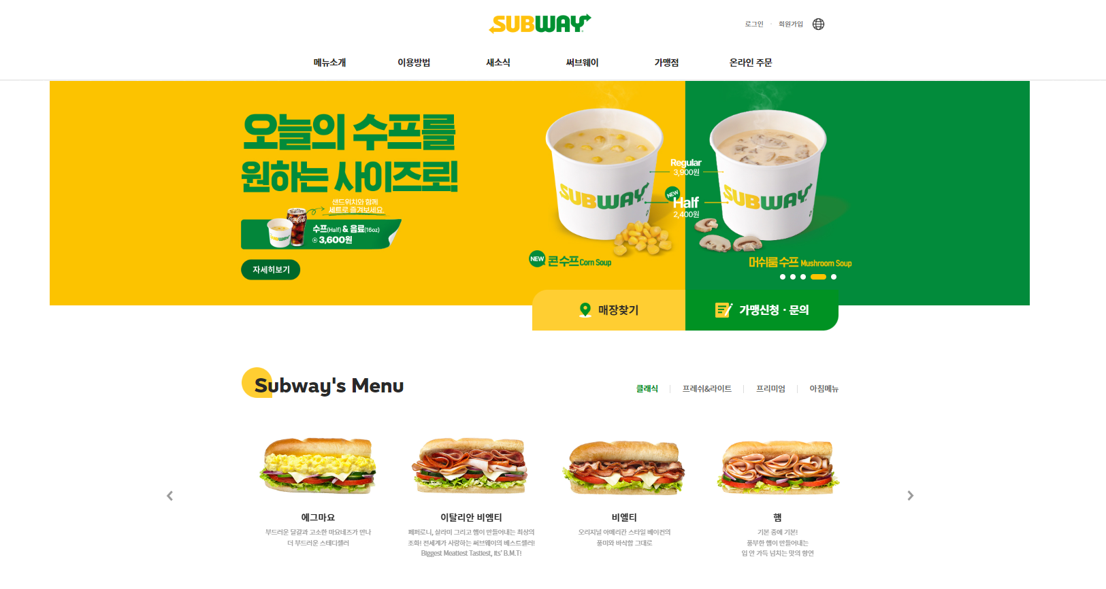
벤치마킹
경쟁업체 조사
서브웨이 https://www.subway.co.kr/
서브웨이
- 많이 찾는 페이지를 메인 페이지에 버튼으로 별도 배치
- 눈에 띄는 브랜드 컬러를 통해 사이트 일관성, 정체성 확립
- 제품 사진을 메인 화면에 배치해 두어 제품 정보를 빠르게 확인

Slide 28
벤치마킹
경쟁업체 분석
벤치마킹 포인트
1. 가맹사이트 별도 관리
2. 신선한 분위기를 홈페이지에 반영
3. 깔끔하고 간결한 사이트
4. 인스타그램 게시글과 링크 첨부로
눈에 띄는 다양한 정보 제공
1. 소비자와 창업준비자가 찾는 페이지를
별도로 배치
2. 적재적소에 배치된 정보
3. 식욕을 자극하는 메인 이미지로
브랜드 이용 욕구 상승
4. 브랜드 컬러로 일관성 있는 사이트 구성
1. 많이 찾는 페이지를 메인 페이지에
버튼으로 별도 배치
2. 눈에 띄는 브랜드 컬러를 통해 사이트
일관성, 정체성 확립
3. 제품 사진을 메인 화면에 배치해 두어
제품 정보를 빠르게 확인

Slide 29
개선방향
방향성
정보구조설계
컨셉/디자인
와이어프레임
스토리보드

Slide 30
개선방향
방향성
+
슬로우캘리의 특징
벤치마킹 포인트
#파랑
#포케
네모나게 자르다
#건강식
#가맹사이트
#신뢰성
#브랜드컬러
#프랜차이즈
#깔끔함
#신선함
#구매욕구
#메인 이미지
#안정감
#일관성
#창업
#이벤트
#2030
#식품정보
#신선함
#홍보
#사용자경험
#시각효과
#유사컬러
#직관적
#적재적소
#정보전달

Slide 31
개선방향
정보구조설계
기존 설계 구조
새로운 메뉴
메인 페이지
매장찾기
메뉴소개
인테리어
칼로리
창업문의
뉴스
공지사항
SHOP
개인정보
처리방침
장바구니
FOOTER
이용약관
포케
로그인
보울
회원가입
그릴
사이드

Slide 32
개선방향
정보구조설계
리뉴얼 구조
메인 페이지
슬로우캘리
메뉴
새소식
영양정보
가맹점
굿즈
FAQ
장바구니
SNS
회원가입
개인정보
처리방침
로그인
HEADER
FOOTER
이용약관
슬로우캘리
포케
뉴스
가맹안내
매장찾기
보울
공지사항
가맹신청
인테리어
그릴
이벤트
가맹관련
FAQ
사이드
토핑

Slide 33
개선방향
컨셉/디자인
컨셉
편안함
미식
여유로움
건강함
따스함
슬로우캘리
파랑
신뢰감
주황
구매욕구
다채로운 재료
일관성

Slide 34
개선방향
컨셉/디자인
컬러
기본
#FFF8F0
#251A18
포인트
#F97D1D
#0B109F

Slide 35
개선방향
컨셉/디자인
폰트
슬로우캘리 웹사이트 리뉴얼 디자인 슬로우캘리 웹사이트 리뉴얼 디자인 16px
슬로우캘리 웹사이트 리뉴얼 디자인 슬로우캘리 웹사이트 리뉴얼 디자인 22px
Slow, Cali WebSite Renewal Design Slow, Cali WebSite Renewal Design 16px
Slow, Cali WebSite Renewal Design Slow, Cali WebSite Renewal Design 22px
메인 폰트
강원교육모두체
슬로우캘리 웹사이트 리뉴얼 디자인 슬로우캘리 웹사이트 리뉴얼 디자인 16px
슬로우캘리 웹사이트 리뉴얼 디자인 슬로우캘리 웹사이트 리뉴얼 디자인 22px
Slow, Cali WebSite Renewal Design Slow, Cali WebSite Renewal Design 16px
Slow, Cali WebSite Renewal Design Slow, Cali WebSite Renewal Design 22px
보조 폰트
Noto Sans KR

Slide 36
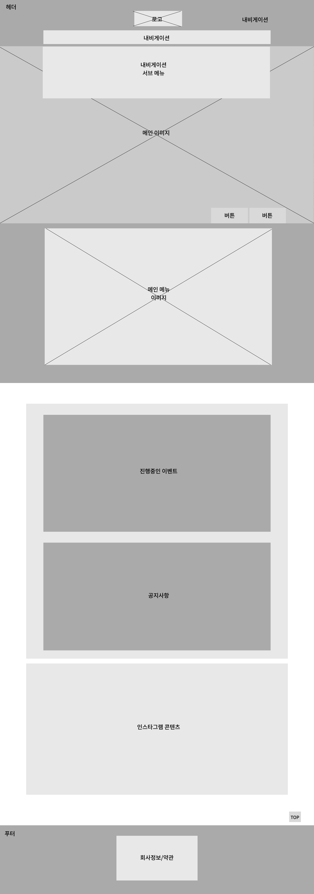
개선방향
와이어프레임 PC
콘텐츠 사이즈 1200px

Slide 37
개선방향
스토리보드 PC
1
1
로그인, 장바구니
6
6
진행중인 이벤트
2건씩 나열, 자세히 보기 버튼
2
2
탭메뉴, 마우스 오버시
펼쳐지는 서브메뉴
3
3
슬라이드 이미지
가로로 길게 총 3건 나열,
자세히 보기 버튼
7
7
4
4
메뉴/가맹점
바로가기 버튼
8
8
2X5, 정사각형
클릭 시 인스타 이동
5
5
제품 메뉴 3개씩 노출
좌, 우 넘김 버튼
9
9
탑 이동 버튼

Slide 38
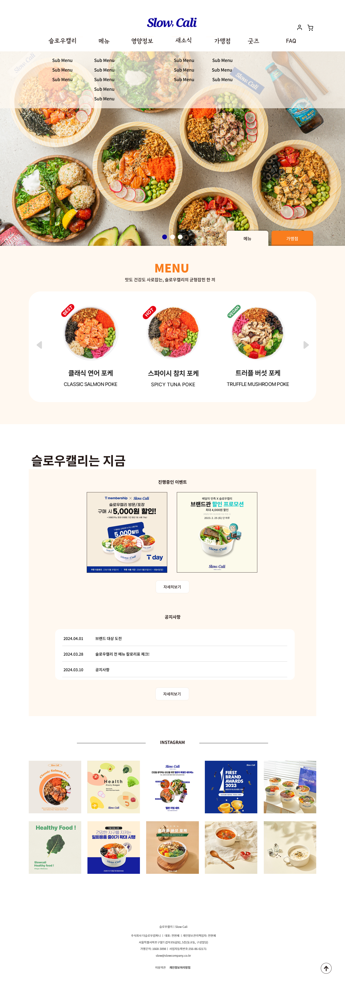
개선방향
페이지시안 PC
콘텐츠 사이즈 1200px

Slide 39

개선방향
와이어프레임 모바일

Slide 40
개선방향
스토리보드 모바일
1
1
탭메뉴, 왼쪽에서 펼쳐져서 화면 전체를
덮는 스타일
헤더 고정
5
5
진행중인 이벤트 1건 중앙 배치,
자세히보기 버튼
2
2
메인 슬라이드 이미지
6
6
공지사항, 1건 중앙 배치.
화살표 버튼을 누르면 다른 공지사항 노출
3
3
사용자 편의를 위해 매장찾기 버튼 배치
7
7
인스타그램 2X2 정사각형
4
4
제품 메뉴 1~2개가 노출, 슬라이드 효과
8
8
이용약관, 개인정보처리방침 클릭 시
화면 위로 나타나게 설정

Slide 41
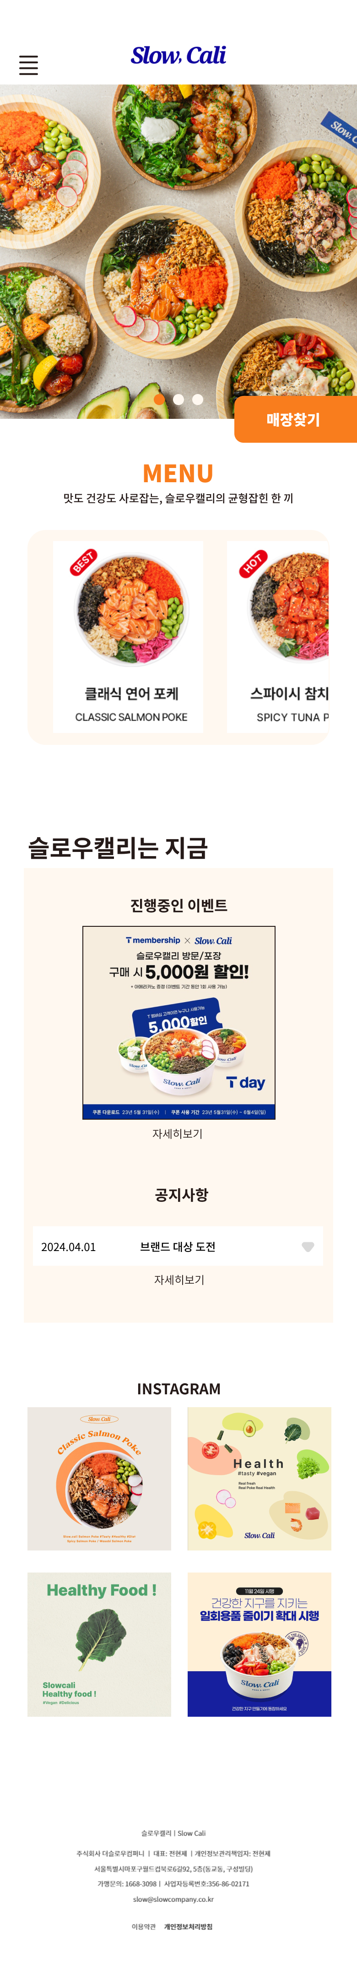
개선방향
페이지시안 모바일

Slide 42
구현
PC
MOBILE
구현분석

Slide 43
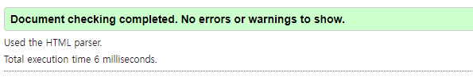
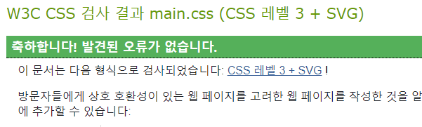
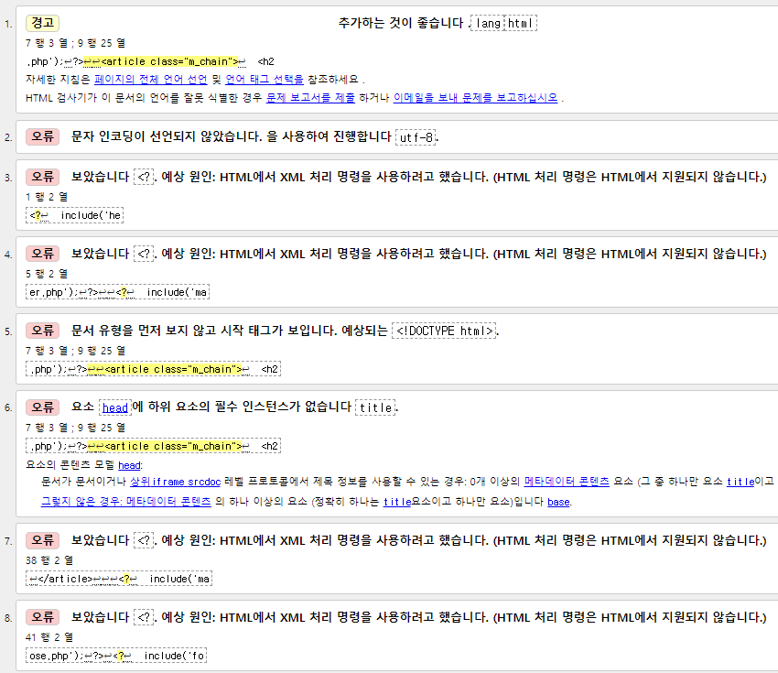
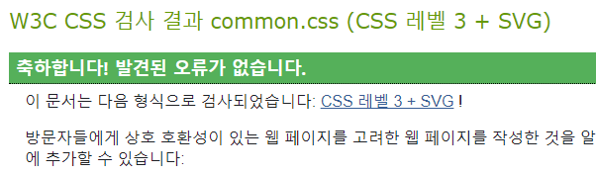
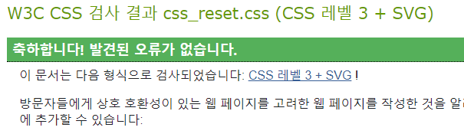
구현
PC – 마크업 검사
HTML
index.html
CSS
main.css
HTML
chain.html
CSS
common.css
CSS
Css_reset.css

Slide 44
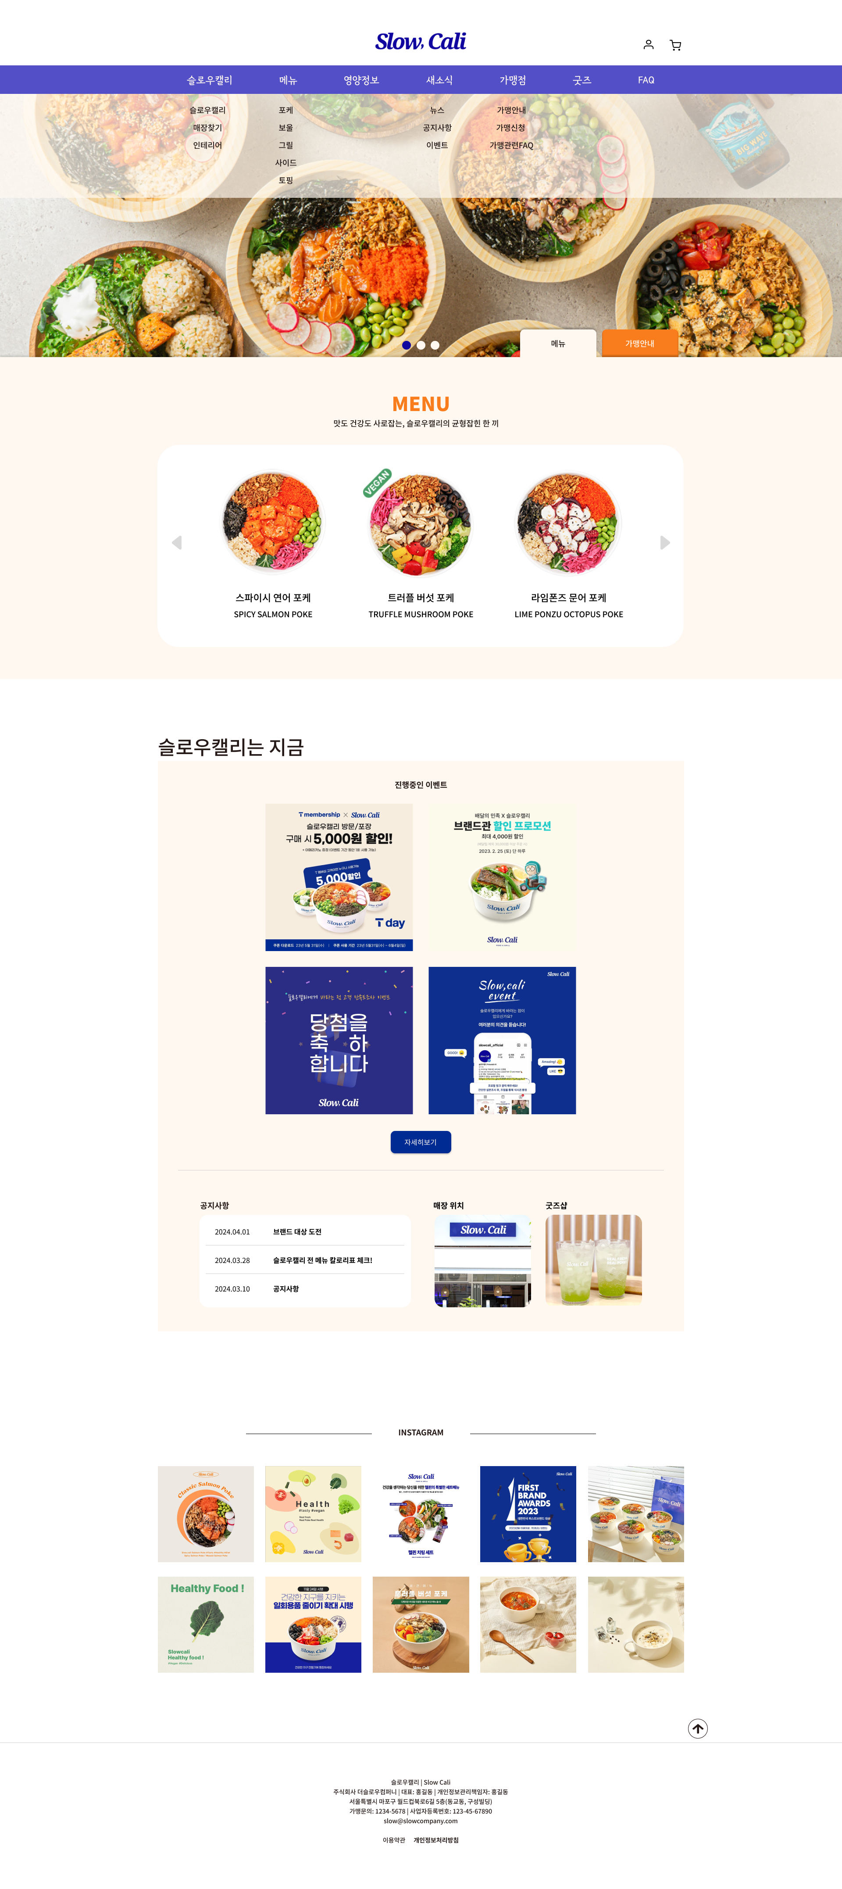
구현
PC
PC 시안

Slide 45
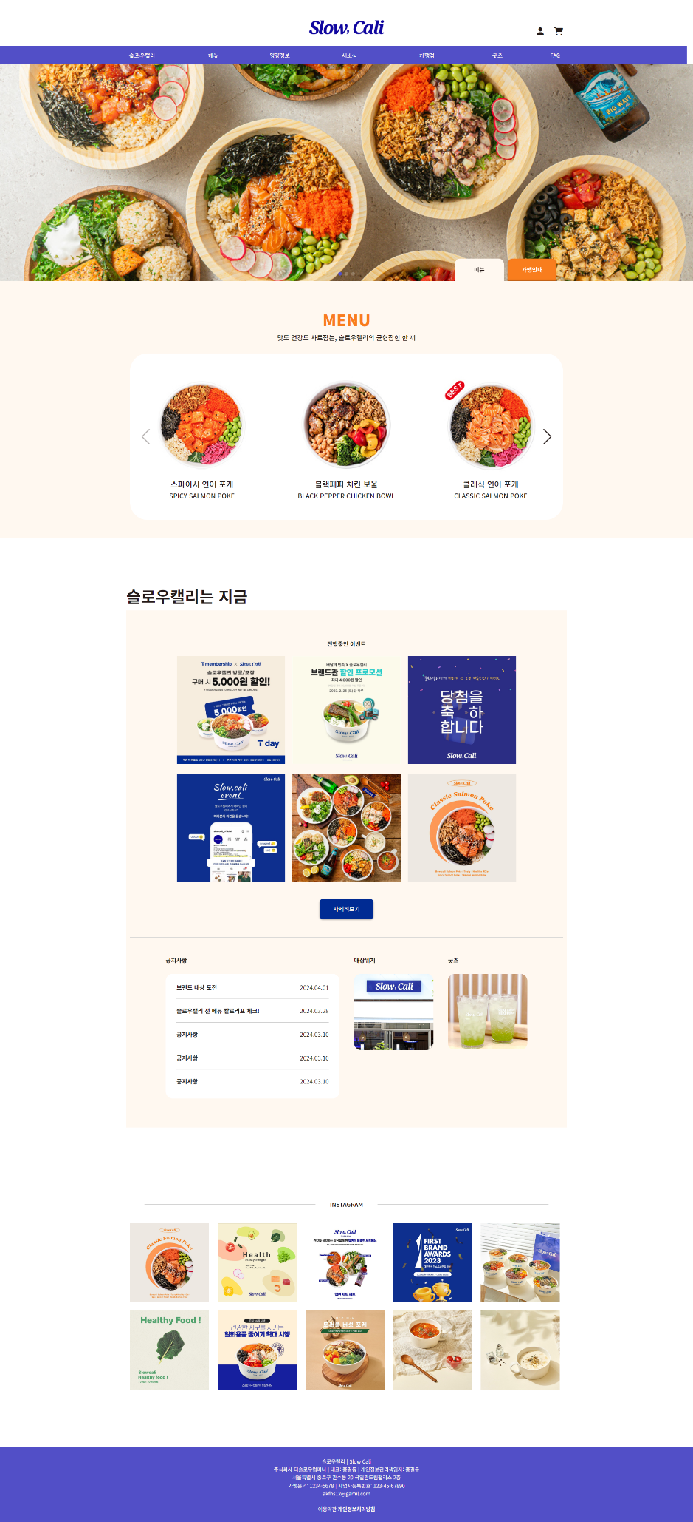
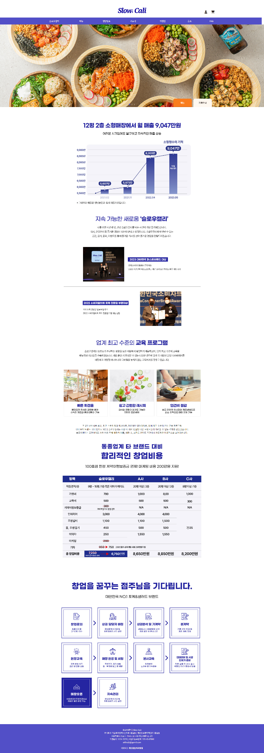
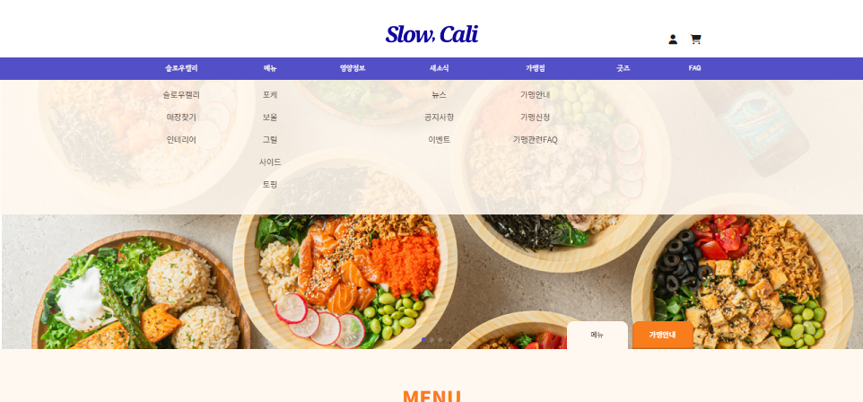
구현
PC
http://duaal433.dothome.co.kr/project/1_project/09_coding/index.html
PC 구현

Slide 46
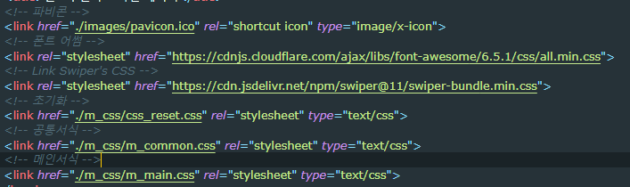
구현
PC - <head> 코드리뷰 </head>
<head>
참조 링크
1. 파비콘
2. 폰트어썸
3. 스와이퍼 슬라이드
4. Css 초기화.css
5. 헤더/푸터 공통서식.css
5. 메인 서식.css
</head>

Slide 47

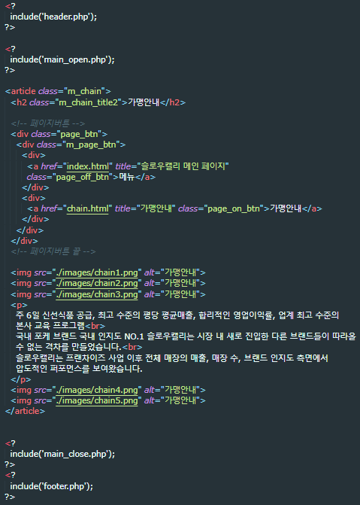
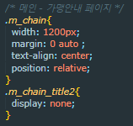
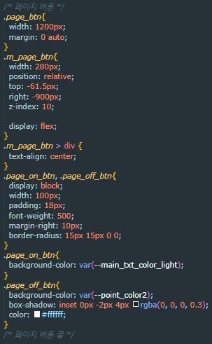
구현
MOBILE - <chain.html> 코드리뷰 </chain.html>
<디자인>
<html>
<css>
chain.html
main.css

Slide 48
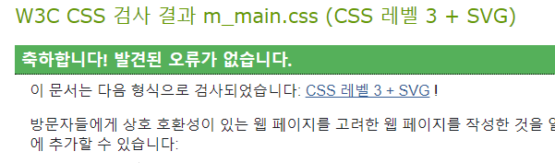
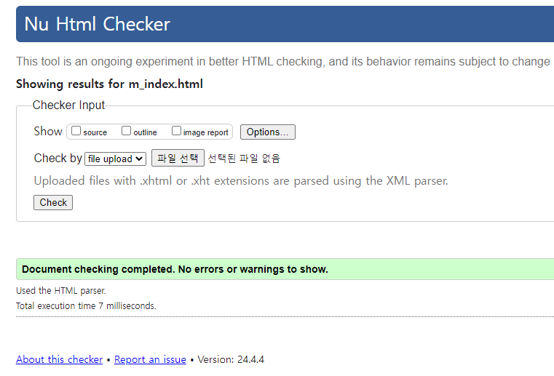
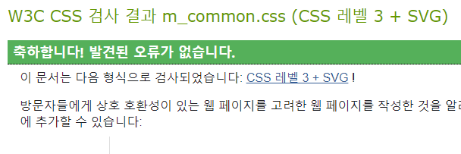

구현
MOBILE – 마크업 검사
CSS
m_main.css
HTML
m_index.html
CSS
m_common.css
CSS
Css_reset.css

Slide 49


구현
MOBILE
모바일 시안

Slide 50



구현
MOBILE
http://duaal433.dothome.co.kr/project/1_project/09_coding/m/m_index.html
아이폰
12 Pro 버전

Slide 51
구현
MOBILE - <head> 코드리뷰 </head>
<head>
참조 링크
1. 파비콘
2. 폰트어썸
3. 스와이퍼 슬라이드
4. Css 초기화.css
5. 헤더/푸터 공통서식.css
5. 메인 서식.css
</head>

Slide 52




구현
MOBILE - <header> 코드리뷰 </header>
<디자인>
<html>
<css>
전체 메뉴 토글
전체 메뉴 토글

Slide 53



구현
MOBILE - <header> 코드리뷰 </header>
<디자인>
<html>
<css>
상세 메뉴 토글
상세 메뉴 토글

Slide 54




구현
MOBILE - <main> 코드리뷰 </main>
<디자인>
<html>
<css>
메뉴 스와이퍼 슬라이드
<javascript>

Slide 55


구현
MOBILE
개선점
아이폰 SE
375x667
슬라이드 마지막 영역 여백
X 버튼 실종

Slide 56

감사합니다

